Slide 1
স্বাগতম

Slide 2
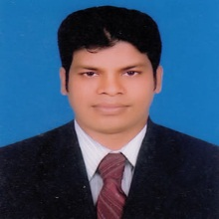
নামঃ মনির হোসেন
পদবীঃ সহকারী শিক্ষক
প্রতিষ্ঠানঃদক্ষিন সূচীপাড়া ইউনিয়ন উচ্চ বিদ্যালয়
মোবাইল নং ০১৭২০২৮৬৪৮৫
ই-মেইলঃmonircgc@gmail.com
আইডি নং৩১
হিসাব বিজ্ঞান
শ্রেনি-নবম
অধ্যায়-২য়
তারিখঃ১১/০৩/২০

Slide 3
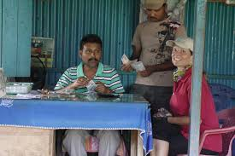
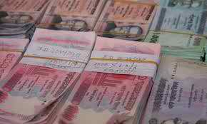
টাকা লেনদেন
টাকা

Slide 4
হিসাব সমীকরণ

Slide 5
শিখনফল
এই পাঠ শেষে শিক্ষার্থীরা
১। হিসাব সমীকরণ কী বলতে পারবে।
২। হিসাব সমীকরণ বর্ধিতরূপ ব্যাখ্যা করতে পারতে।
৩। হিসাব সমীকরণে ব্যবসায়ের লেনদেনের প্রভাব ব্যাখ্যা করতে পারবে।

Slide 6
A
L
E
হিসাব সমীকরণঃ
A=Assets(সম্পদসমূহ)
L=Liabilities(দায়সমূহ)
E= Equity(মালিকানাস্বত্ব)
কোন প্রতিষ্ঠানের একটি নির্দিষ্ট সময়ের মোট সম্পদের পরিমান, মালিকানাস্বত্ব ও বর্হিদায়ের সমান হবে। যে সমীকরণের মাধ্যমে এই সমতা প্রমান করা হয় তাকেই হিসাব সমীকরণ বলা হয়।

Slide 7
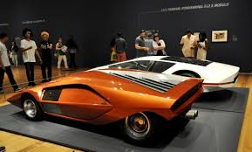
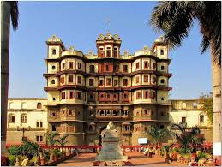
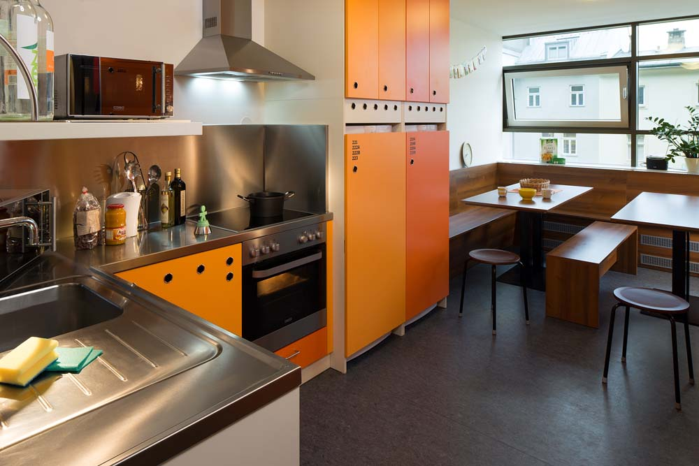
বাড়ি
গাড়ি
আসবাবপত্র
উপরের এই গুলো হলো সম্পদ

Slide 8
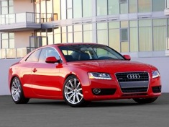
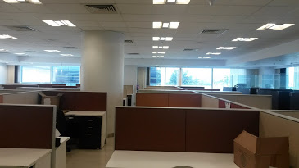
কার লোন
অফিস সরঞ্জাম ঋণ
উপরের এই গুলো হলো দায়

Slide 9
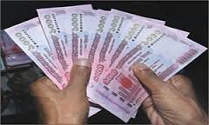
মালিকানাস্বত্ব

Slide 10
একক কাজ
হিসাব সমীকরণ কী?

Slide 11
মালিকানাস্বত্বকে প্রভাবিত করার চারটি উপাদান রয়েছে , মালিকের বিনিয়োগ,আয়, উত্তোলন, ব্যয় বা খরচ।
মূলধন
বিনিয়োগ
উত্তোলন
মালিকানাস্বত্ব
ব্যয় বা খরচ
আয়

Slide 12
হিসাব সমীকরণের বর্ধিতরূপ
A=L+(C+R-E-D)
A= Assets(সম্পদসমূহ)
L= Liabilities(দায়সমূহ)
C= Capital(মূলধন)
R= Revenue(আয়)
E= Expenses(ব্যয়)
D= Drawings(উত্তোলন)

Slide 13
জোড়ায় কাজ
হিসাব সমীকরণের বর্ধিতরূপ থেকে আমরা কিভাবে মালিকানাস্বত্ব নির্ণয় করতে পারি?

Slide 14
কোন ঘটনা লেনদেন হতে হলে তা হিসাব সমীকরণের উপাদান গুলোকে নিম্নলিখিত পাঁচটি পরিবর্তনের যে কোন একটি পরিবর্তন সাধন করবে।
যথাঃ-১।মোট সম্পদ বাড়লে মোট দায় অথবা মালিকানাস্বত্ব বাড়বে।
২। মোট সম্পদ কমলে মোট দায় অথবা মালিকানাস্বত্ব কমবে।
৩। একটি সম্পদ বাড়লে অপর একটি সম্পদ কমবে।
৪। মালিকানাস্বত্ব বাড়লে মোট দায় কমবে।
৫। মালিকানাস্বত্ব কমলে মোট দায় বাড়বে ।

Slide 15
দলীয় কাজ
১।কোন ঘটনা লেনদেন হতে হলে তা হিসাব সমীকরণের ৫টি পরিবর্তনের যে কোন একটি পরিবর্তন সাধন করবে লিখ।

Slide 16
মূল্যায়ন
১| (C+R-E-D)= কী?
২। হিসাব সমীকরনের বর্ধিতরূপ কী?

Slide 17
বাড়ির কাজ
হিসাব সমীকরণে নিম্নোক্ত লেনদেন সমূহের প্রভাব বিবরনী ছক প্রস্তুত করে প্রদর্শন কর।
র্মাচঃ১- ২০,০০০ টাকা বিনিয়োগ করা হল।
র্মাচঃ৫- দোকানের প্রচারনা বাবদ ব্যয় ১,০০০ টাকা।

Slide 18
সবাইকে ধন্যবাদ

